Slide 1
Programación Orientada a Objetos Proyecto Final.
Profesor: German Santos Jaimes
Integrantes: Cancino Roldan Javier Manuel
Vásquez Ruis Benjamín Alejandro

Slide 2
Introducción
A continuación presentaremos nuestro proyecto final, en el que desarrollamos una aplicación de recetas de cocina llamada « Cook Time»
Esta aplicación es compatible con IOS y Andoid.
Fue desarrollada, programada en Java y presentada en Git Hub.

Slide 3
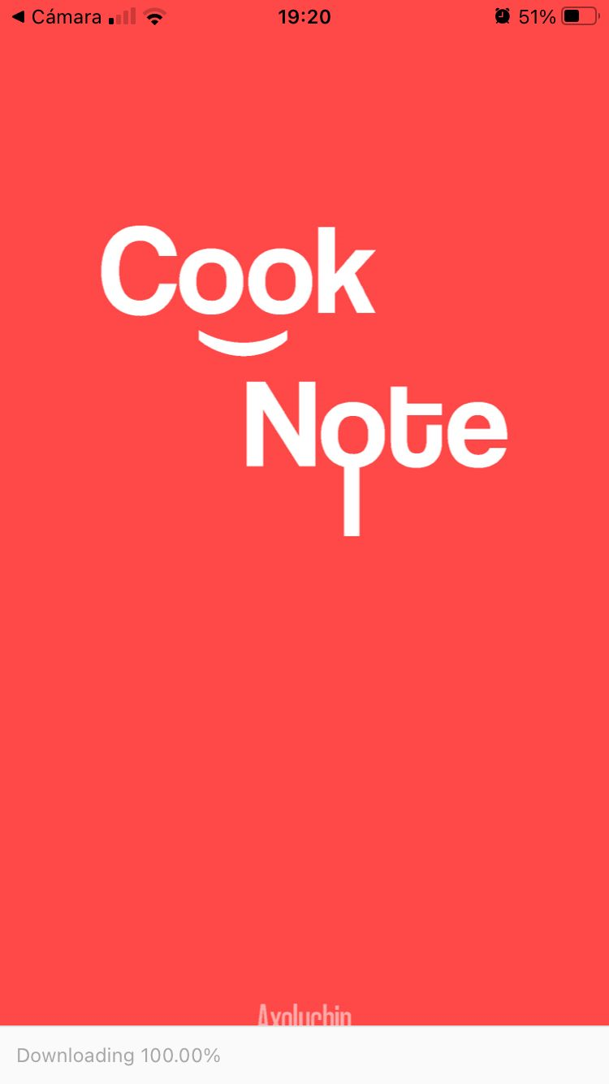
Portada de Cook Note.
(Cook Time)

Slide 4
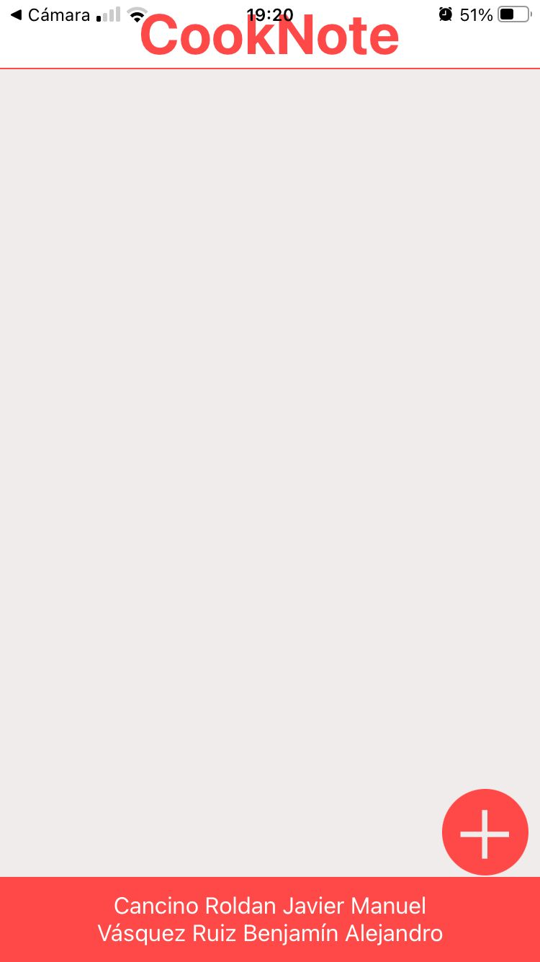
Aquí empezamos a crear
Nuestras recetas favoritas.

Slide 5
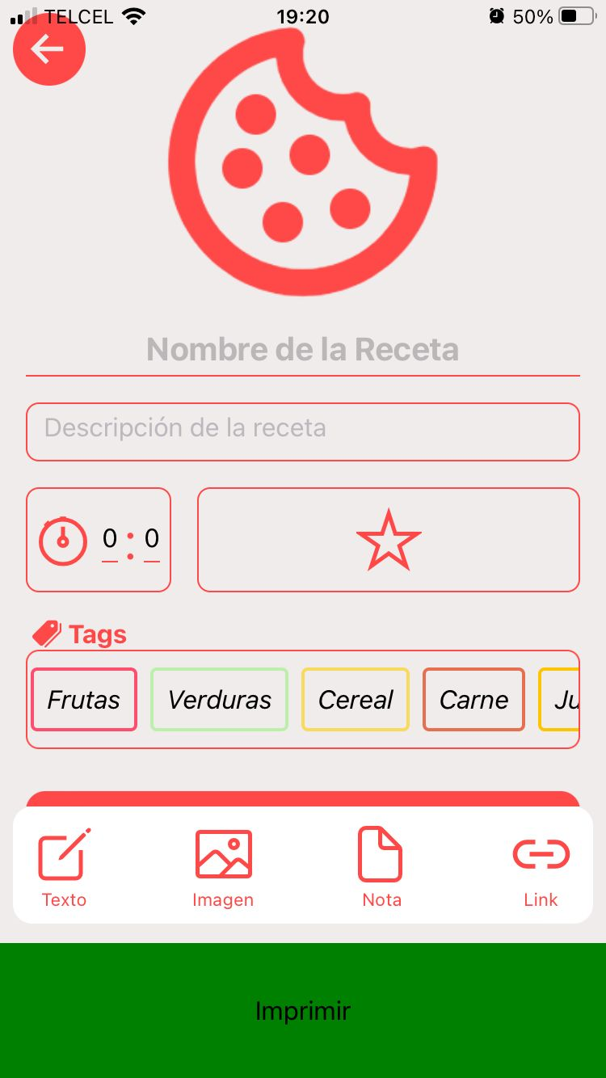
Este es el menú principal; donde podremos:
Agregar foto
Nombrar la receta
Marcar como favorita
Seleccionar que tipo de receta es

Slide 6
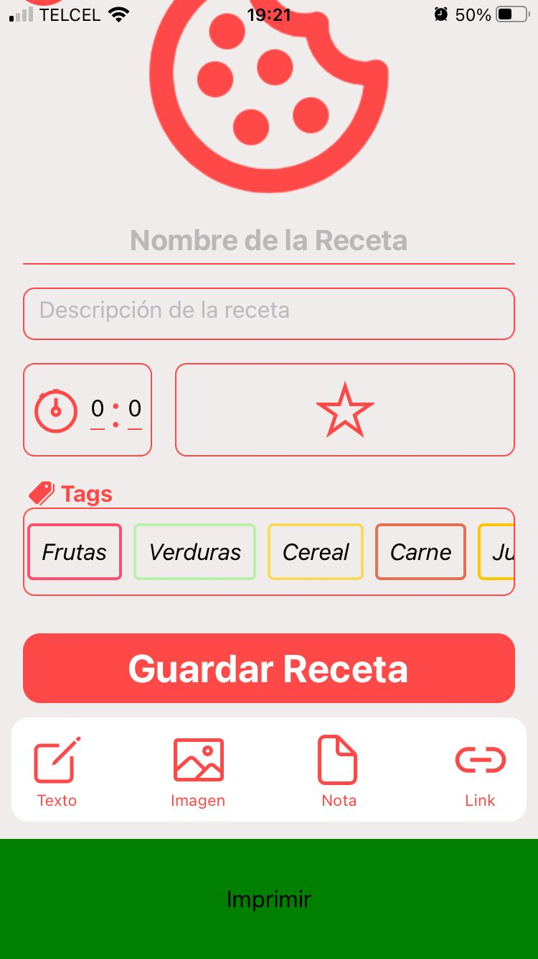
Aquí desplegamos las opciones para agregar notas, fotos, enlaces y guardar cambios.

Slide 7
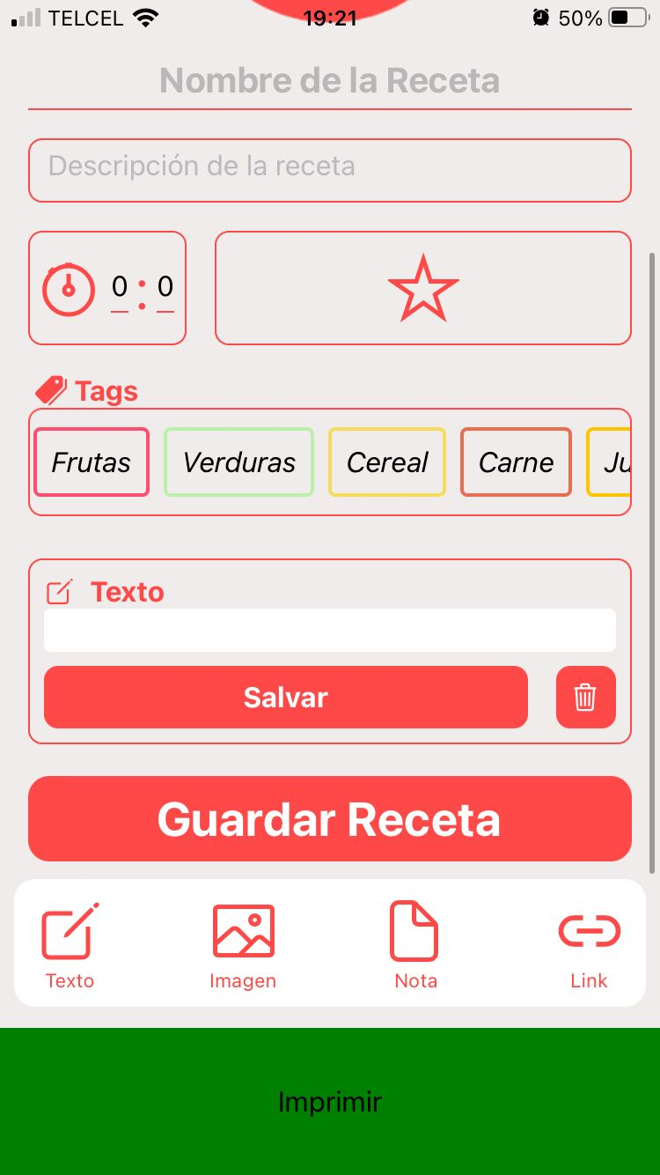
Aquí añadimos texto sobre como será la receta.

Slide 8
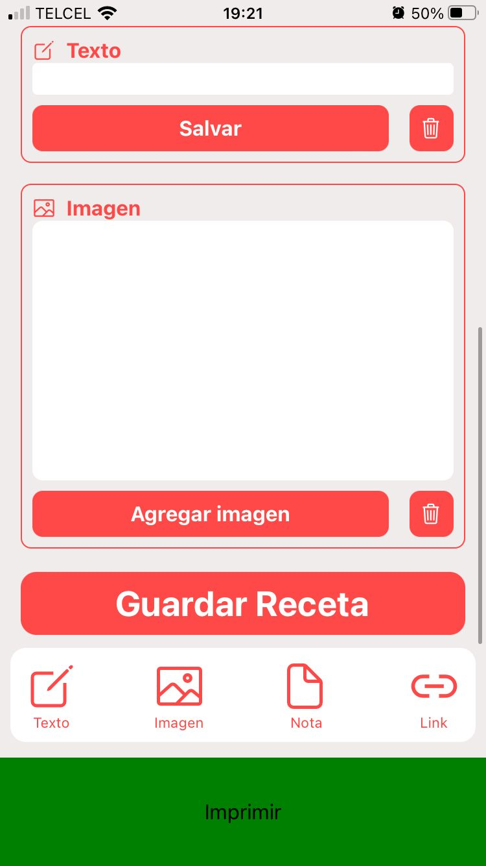
Aquí añadimos la imagen del platillo.

Slide 9
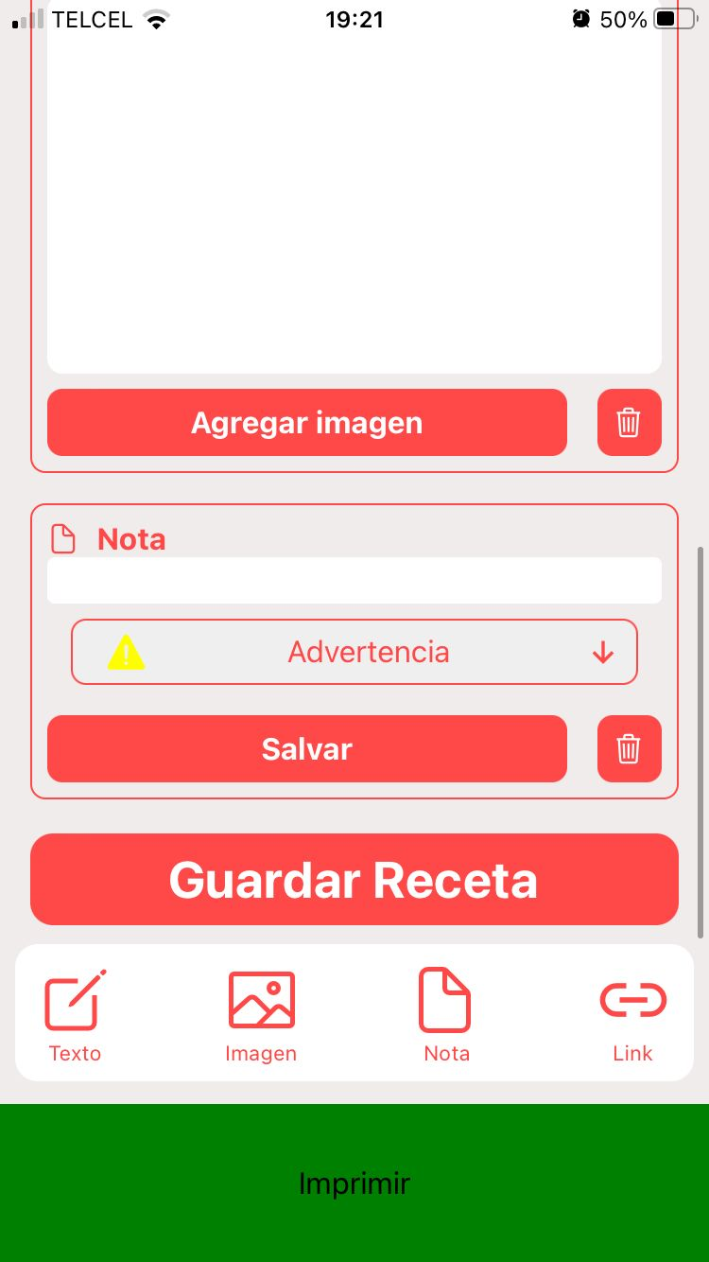
Aquí agregamos notas de la receta (notas personales)
Ejemplo: lavar bien

Slide 10
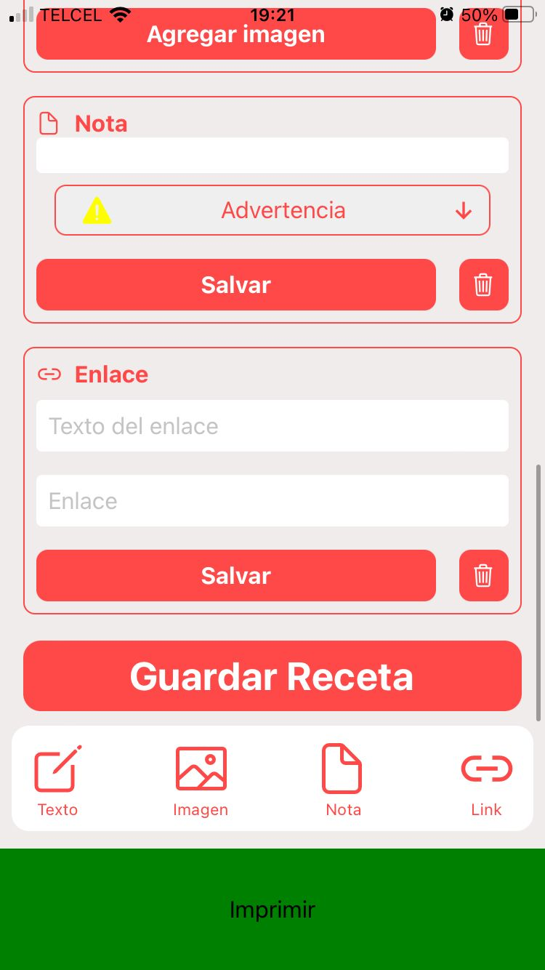
Añadimos el enlace de la receta.

Slide 11
Aquí se irán añadiendo y volvemos a crear..

